Slide 1
ក្រុមជំនុំ​​មេត្រីភាព​កម្ពុជា
Fellowship Churches of Cambodia

Slide 2
មេត្រីភាពកម្ពុជាជាអ្វី?​
ក្រុមជំនុំមេត្រីភាពកម្ពុជា​ត្រូវ​បាន​បង្កើត​ឡើង​ក្នុង​គោល​បំណងការពារ មេត្រីភាព សហការ និងលូត​លាស់​ជា​មួយ​គ្នា​រវាង​ក្រុម​ជំនុំ​ដែល​ត្រូវ​បាន​ បង្កើត​ឡើង ​ដោយ​បេសកជន​របស់​អង្គការ​ OMF ព្រម​ទាំង​ក្រុមជំនុំ​ដែល​​បង្កើត​ដោយ​ក្រុមជំនុំក្នុង​ស្រុក​។​​
Fellowship Churches of Cambodia was established for Security, Fellowship, Cooperation, and Growth between churches established by OMF missionaries and church leaders.

Slide 3
និមិត្ត​
ក្រុមជំនុំមេត្រីភាពកម្ពុជា រួបរួមគ្នា​សហការជាគ្រួសារតែមួយ ដែលមានឥទ្ធិពលក្នុងការចូលរួមចលនាព្រះបន្ទូលក្នុង បេសកកម្ម ដាំក្រុមជំនុំក្នុងស្រុក និងក្រៅស្រុក។​
Fellowship Churches of Cambodia cooperate together as one influential family in order to proclaim God’s word and become a mission movement that plants churches inside Cambodia and beyond.

Slide 4
បេសកកម្ម​
ពង្រឹងសហការ បម្រើគ្រួសារ ពង្រីកព្រះបន្ទូល និង​បញ្ជូនបេសកជន
Strengthening cooperation, serving families, expanding the Word, and sending missionaries.

Slide 5
បេសកកម្ម​
ពង្រឹងសហការ បម្រើគ្រួសារ ពង្រីកព្រះបន្ទូល និង​បញ្ជូនបេសកជន
Strengthening cooperation, serving families, expanding the Word, and sending missionaries.

Slide 6
ការរំពឹងទុក​
Long Term Expectation
បញ្ជូនបេសកជននៅក្នុងស្រុក និង​ក្រៅប្រទេស
សហការ និង​បណ្តុះបណ្តាលក្រុមជំនុំ
ក្រុមជំនុំមានស្ថេរភាព និង​រឹងមុំា
Send missionaries to the local and beyond.
Cooperate and train churches.
To see sustainable and powerful churches.

Slide 7
សមាជិក​របស់​មេត្រីភាព​កម្ពុជា
1.មេត្រីភាព​ពោធិចិនតុង​
2.មេត្រីភាពភូមិព្រះយេស៊ូវ
3.មេត្រីភាព​ក្រចេះ
4.មេត្រីភាព​អ្នក​លឿង​
5.មេត្រីភាព​ព្រែកតាគង់
6.មេត្រីភា​ពផ្លូវជីវិត​អូជុំ
7.មេត្រីភាព​តាវែង
08.មេត្រីភាពភូមិកាំ
09. មេត្រីភាពទំពួនរឺងតូច
10. មេត្រីភាពក្រឡា
11. មេត្រីភាពធួយ
12. មេត្រីភាពកិគួង
13. មេត្រីភាពភូមិ​ទុន​
14. មេត្រីភាពភូមិ​ផ្យាង
15. មេត្រីភាពភូមិស្វាយ
16. មេត្រីភាពភូមិសំរ៉ោះ
17.មេត្រីភាពអូកាំផា
18.​ មេត្រីភាពម៉ាស់
01.មេត្រីភាព​ព្រៃទា
0​2.មេត្រីភាពអូរាំងឪ
​​03.មេត្រីភាពស្ទឹង​មានជ័យ
​04.មេត្រីភាពស្រុក​ស្នួល​
05.មេត្រីភាពស្ទឹង​ត្រែង
06.មេត្រីភាពសៀម​រាប​
​07.មេត្រីភាពកែប
សមាជិក​ពេញសិទ្ធិ
សមាជិក​បម្រុង
ក្រុមជំនុំពេញសិទ្ធិ ៧, ក្រុមជំនុំបម្រុង ១៧ក្រុមជំនុំ

Slide 8
បេសកជន​
អ្នកគ្រូ ឡាយ សឿន​ គឺ​ជា​បេសកជនខ្មែរដំបូង​ដែល​ត្រូវ​បាន​បញ្ជូន​ដោយមេត្រីភាពកម្ពុជាក្រោមការជួយ​ផ្គត់ផ្គង់ពីក្រុមជំនុំសមាជិក​ទាំងអស់ តាមរយៈ ដង្វាយ ​៥% ដែលក្រុមជំនុំ​និមួយៗបានថ្វាយ។
Lay Soeun is the first Cambodian missionary sent
by FCC with the support of all members through the 5% offering each year.

Slide 9
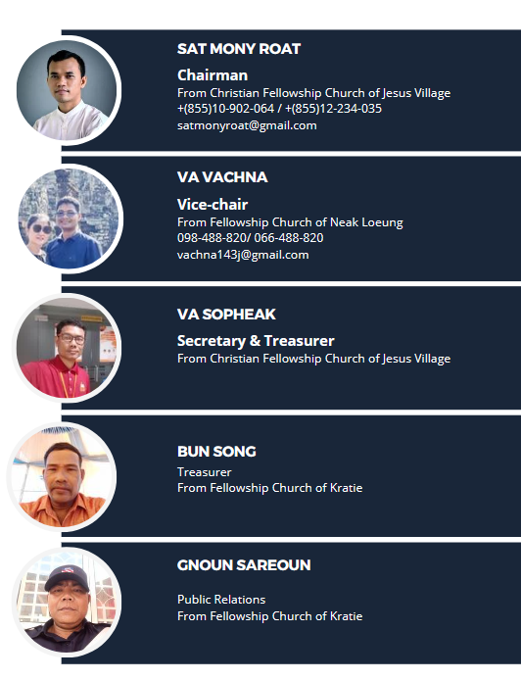
គណៈកម្មាការ committee​

